Slide 2
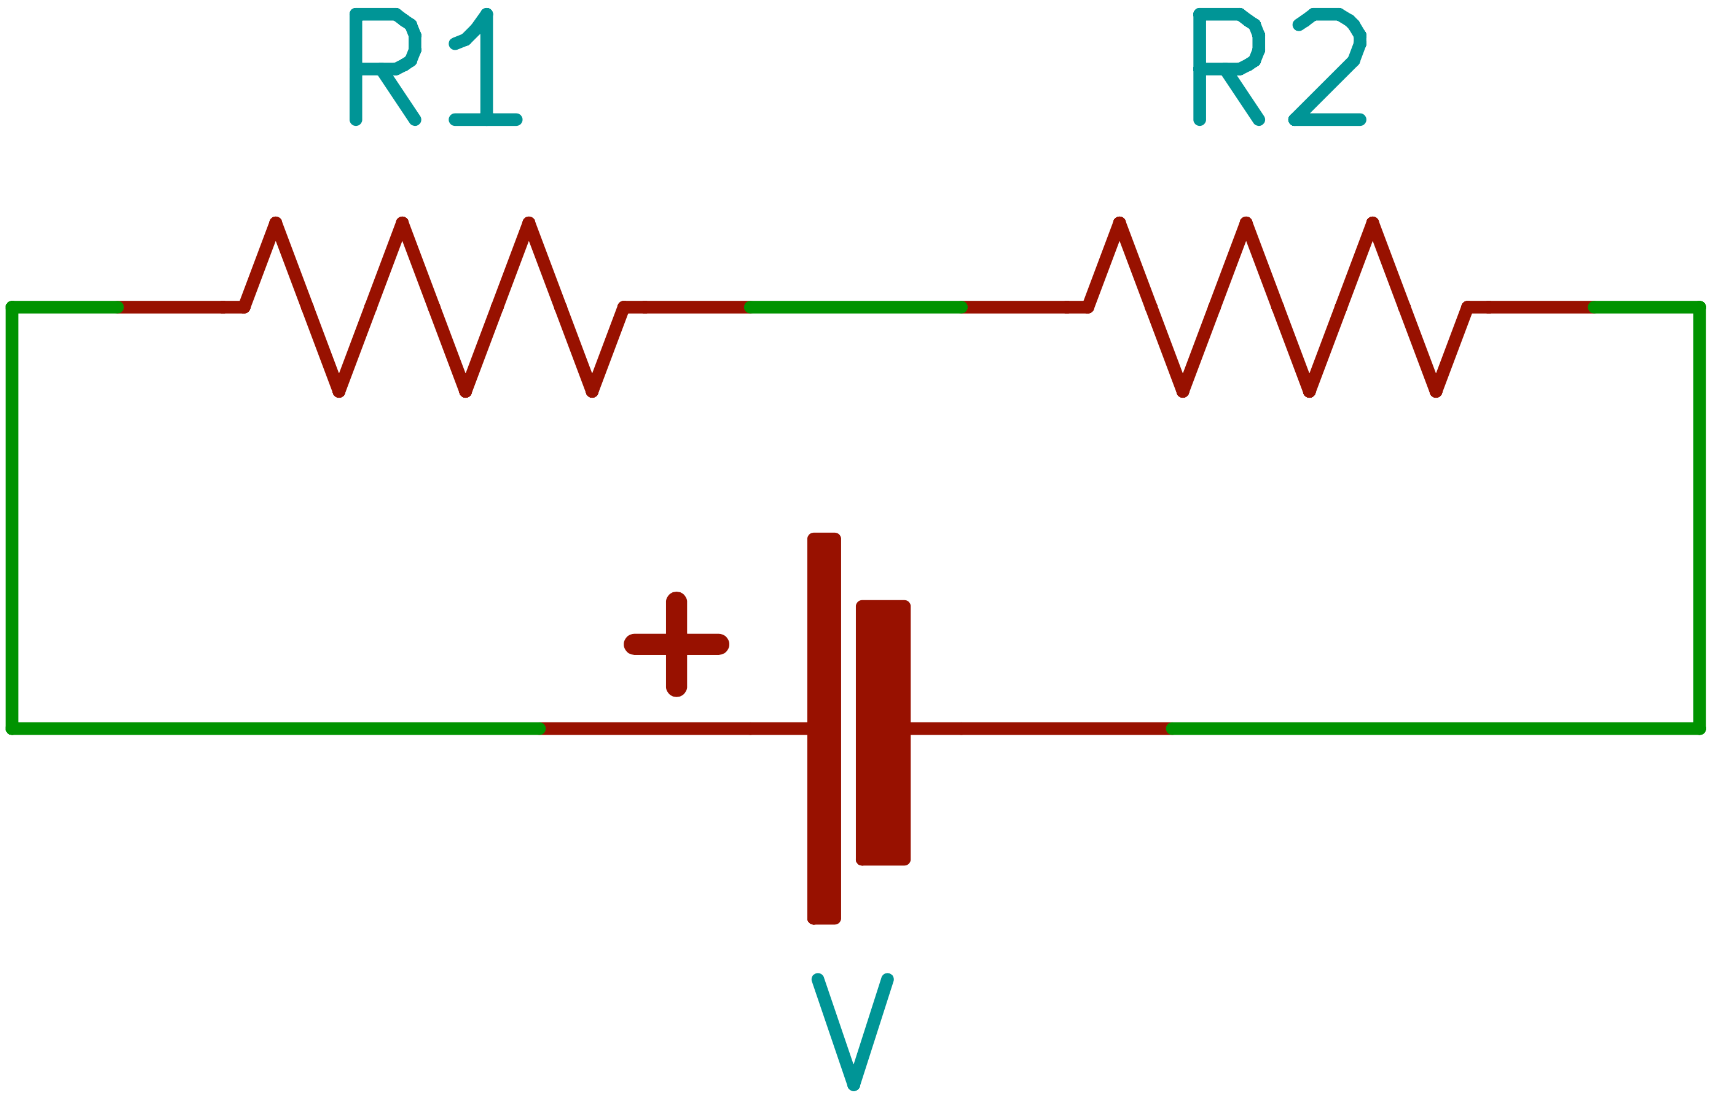
V1
V2

Slide 3
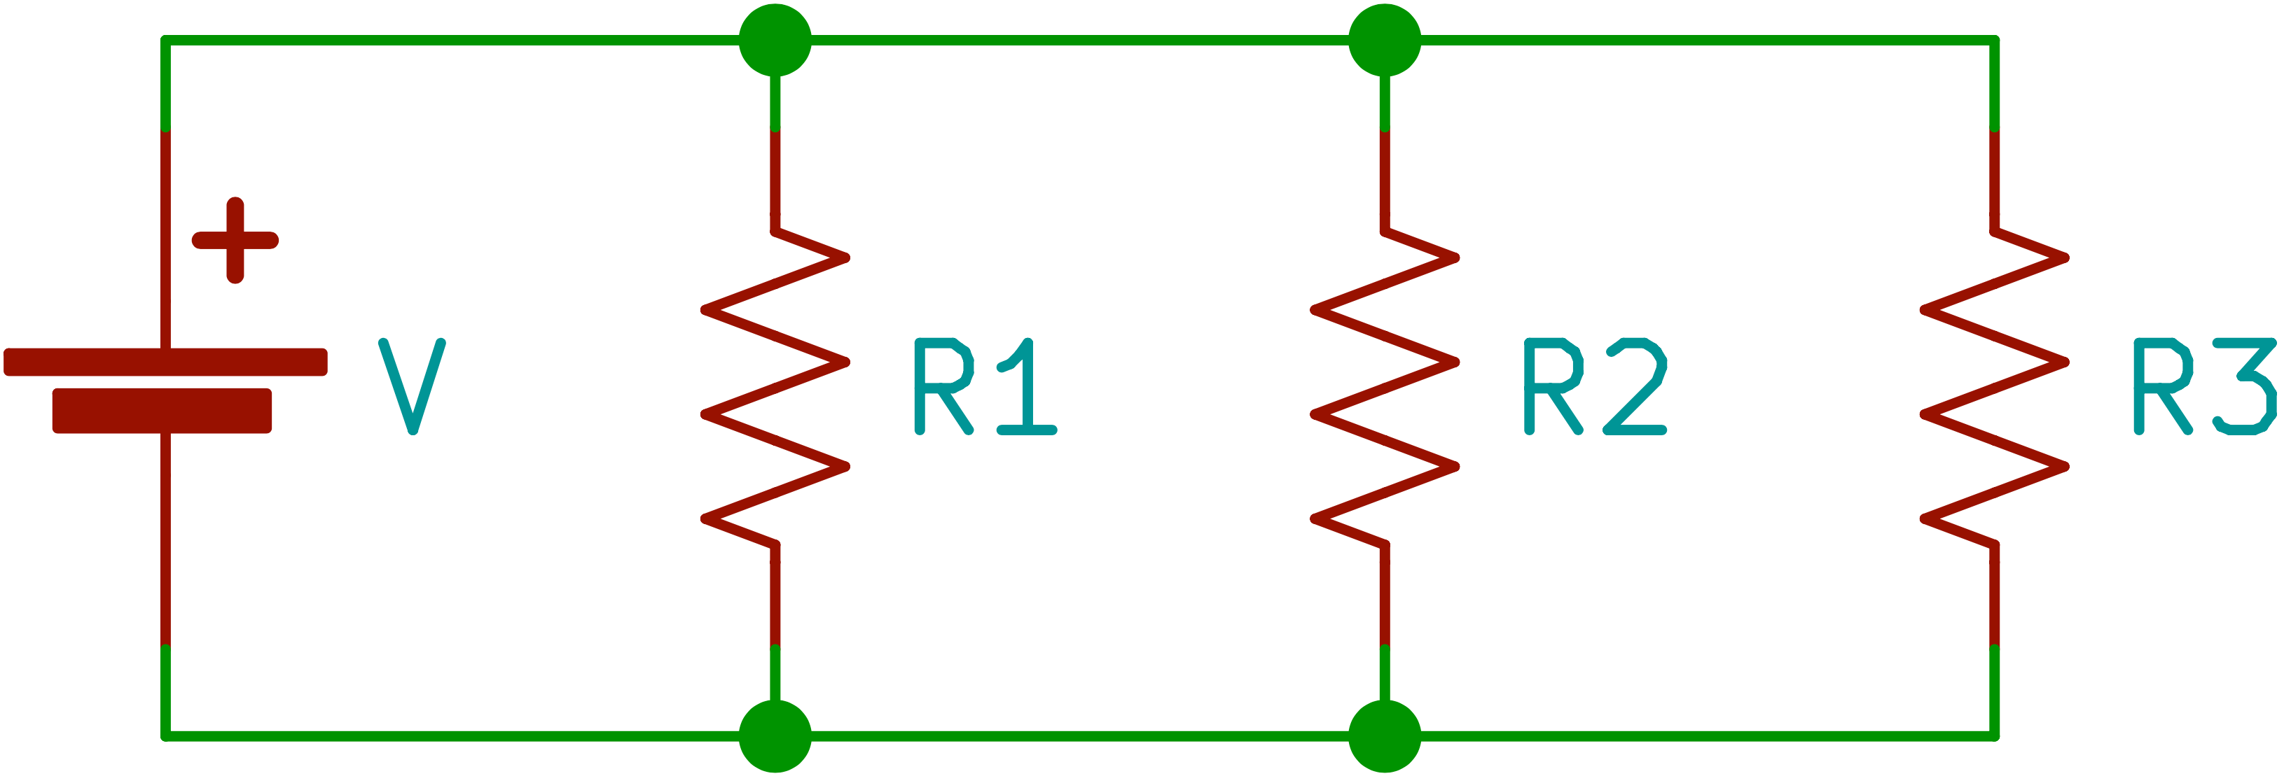
I
I1
I2
I3

Slide 4
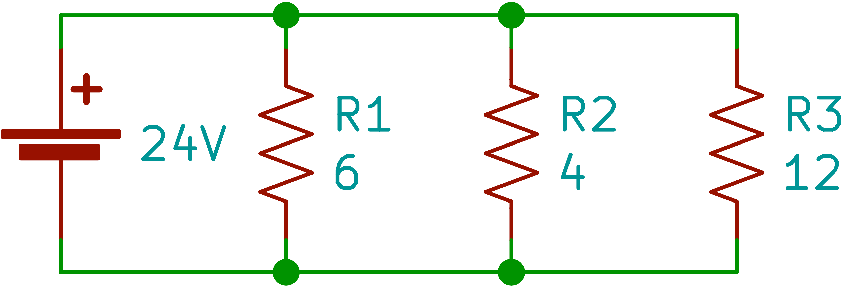
I
I1
I2
I3

Slide 5
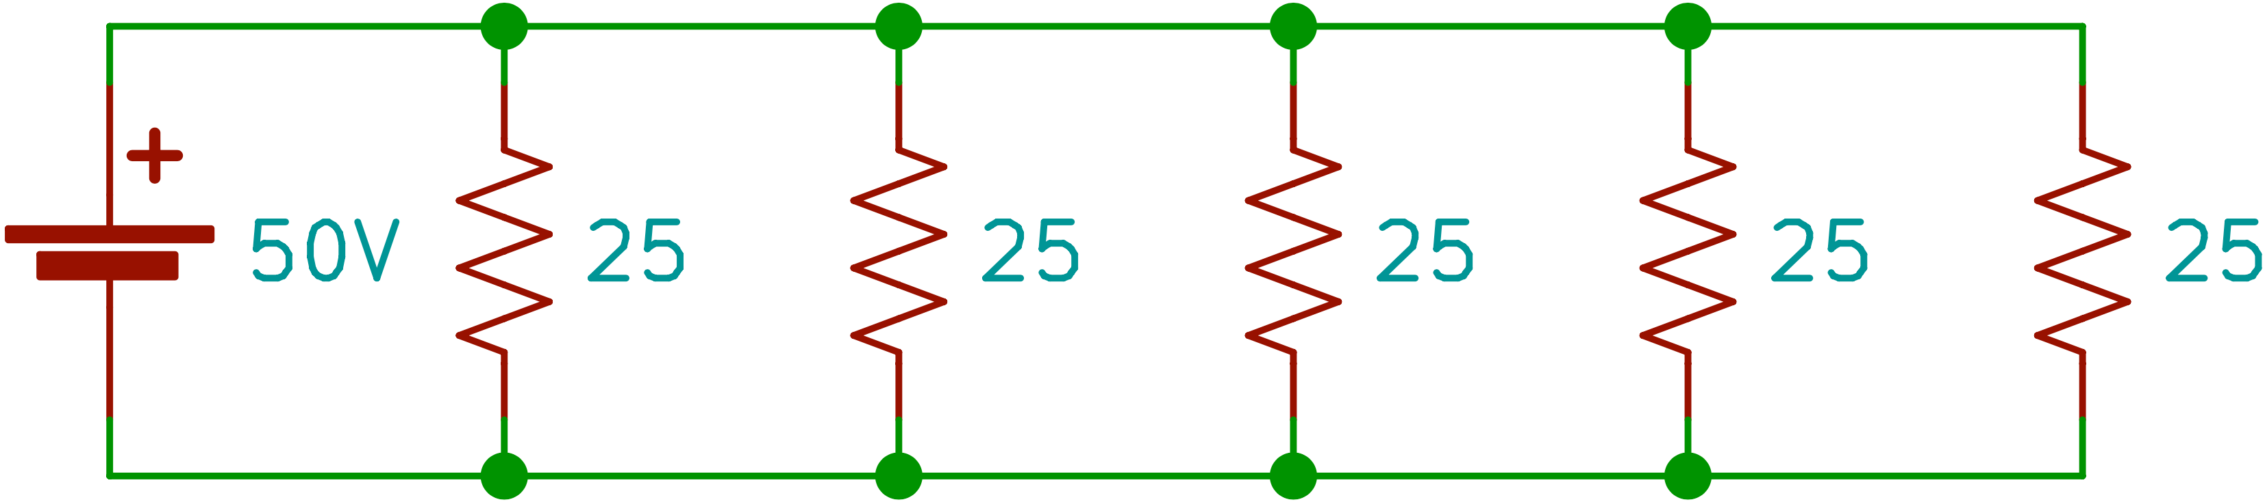

Slide 6
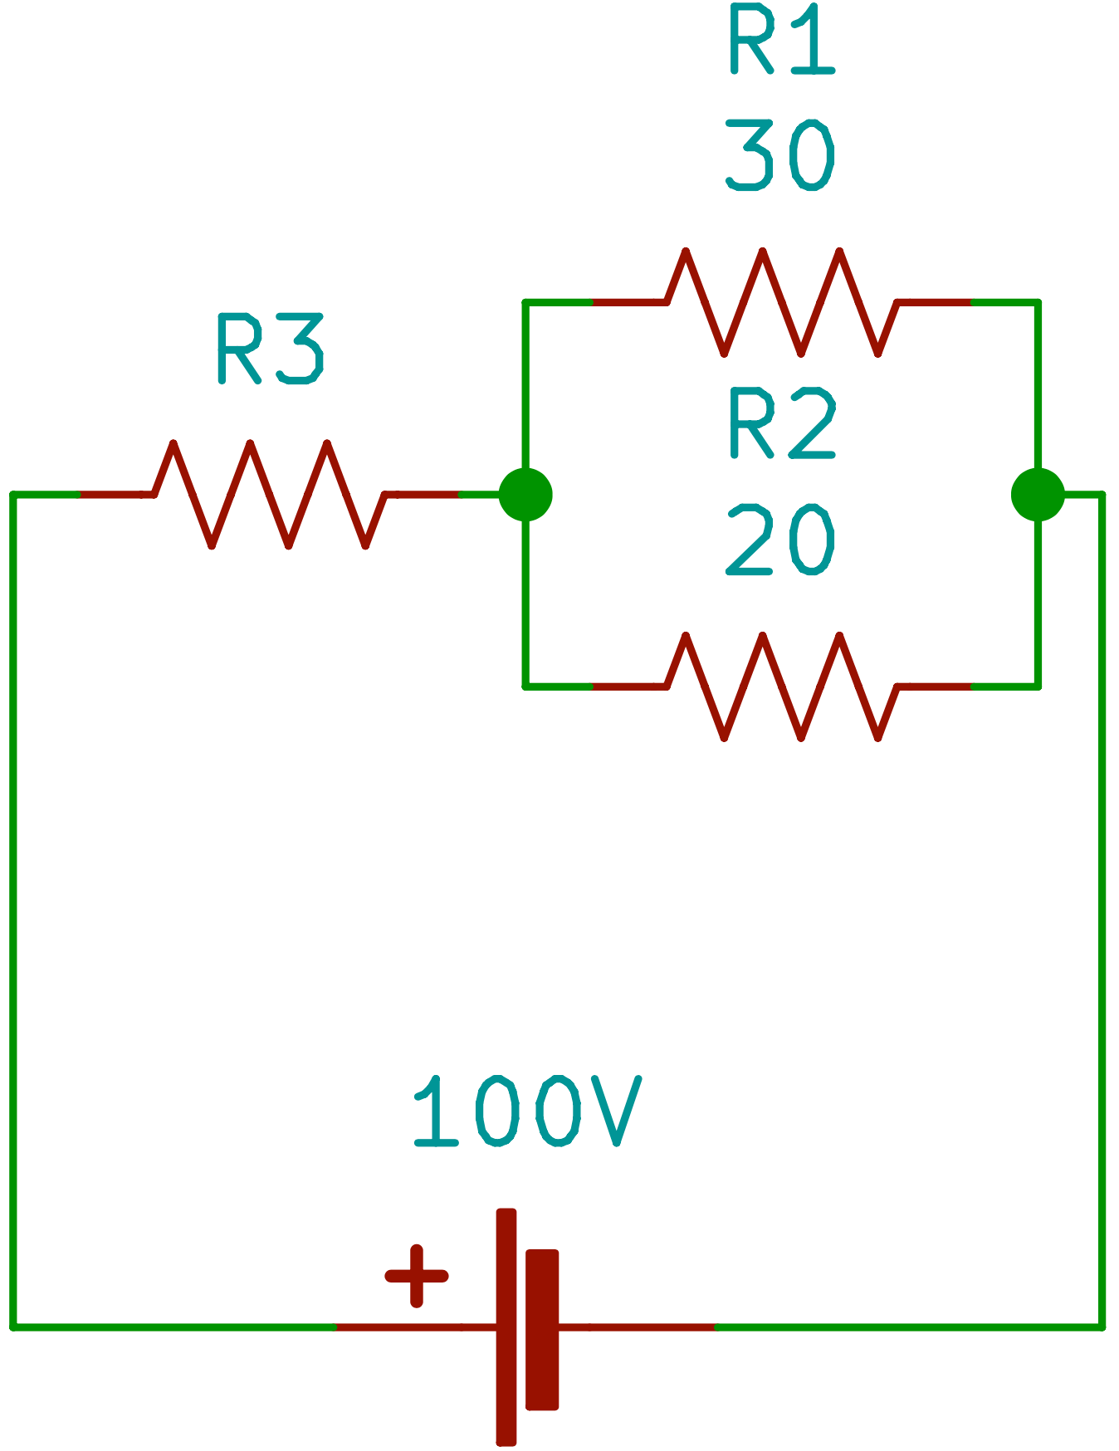
I1
I2
I = 5A
V3
V12

